Slide 1
AI Stream

Slide 2


Идея проекта
Анализ комментариев в реальном времени:
Стриминговые платформы Twitch, youtube
Оценка эмоционального фона аудитории
Мультиязычный анализ комментариев
Автоматизация работы с токсичным контентом
Наш продукт позволит:
Оперативно реагировать на токсичные и негативные отзывы
Поддерживать репутацию лейбла и стримера
получать рекомендации для улучшения взаимодействия с аудиторией

Slide 3
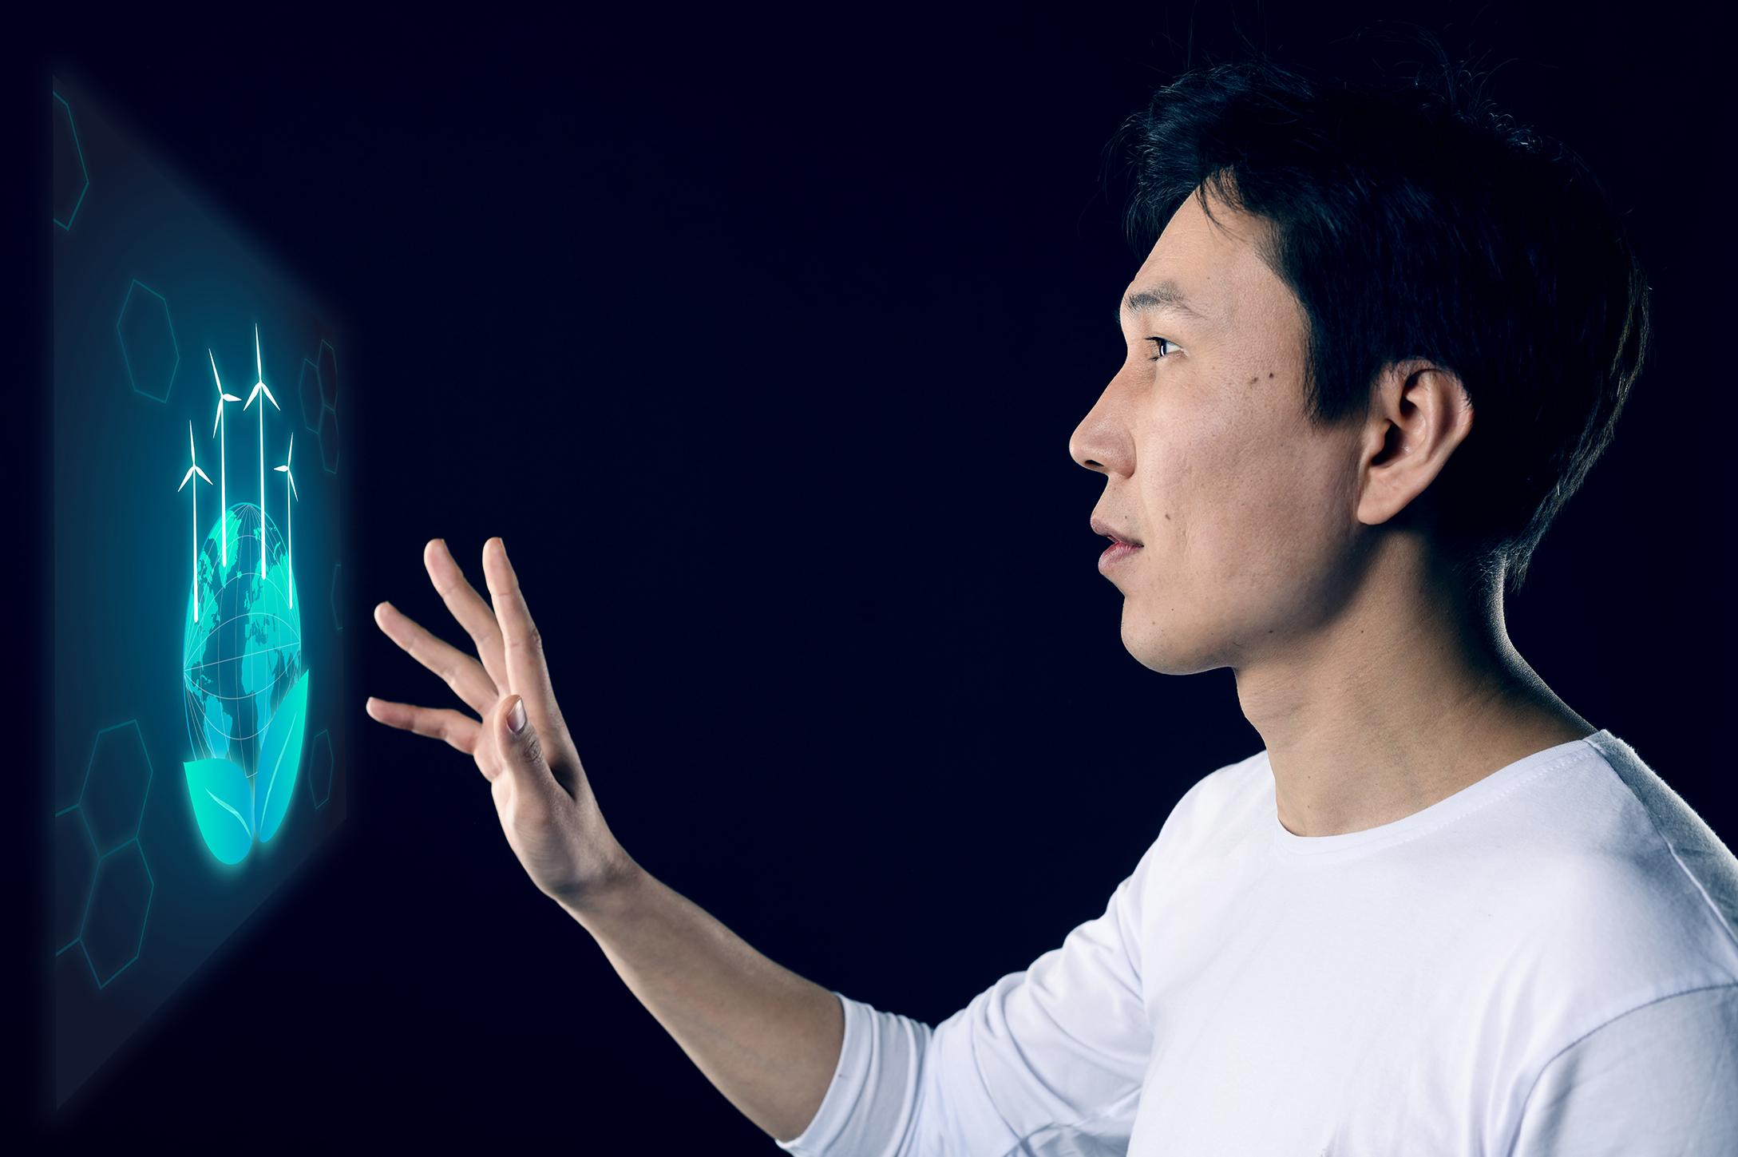
Проблема
Как анализировать тональность и эмоции комментариев в реальном времени?
Как защитить личный бренд от токсичных комментариев?
Как оперативно реагировать на негативные отзывы?
Как улучшить взаимодействие с аудиторией на стриминговых платформах?

Slide 4
Программное обеспечение для мониторинга комментариев на стриминговых платформах и анализа их эмоционального фона. Предоставление рекомендаций по улучшению взаимодействия с уадиторией и защите репутации
Продукт для b2с сегмента стримеров и b2b сегмента музыкальных лейблов.
Целевой профиль продукта

Slide 5






Конкуренты
В настоящее время на российском рынке есть аналоги, работающие со статическим контентом – публикациям в интернет медиа.

Slide 6

Уникальное торговое предложение
Real-time мониторинг стриминговых комментариев
AI-driven анализ эмоций и токсичности для мгновенной реакции на негативные отзывы
Мультиязычная поддержка
Notes:
Real-time мониторинг медиа. Конкуренты предлагают анализ медиа за определенный период. Мы готовы мониторить упоминания компании в реальном времени.
AI-powered инструмент планирования улучшения имиджа. Наш продукт способен четко и моментально улавливать тон упоминания вашей компании и предлагать пути улучшения имиджа, если в связи с инфоповодами создается негативный фон.
Проверка платформ, недоступных конкурентам. Мониторинг новостей в telegram-каналах, в RuTube.

Slide 7

Целевая аудитория
Средние и крупные стримеры на Twitch, Youtube
Музыкальные лейблы
Маркетинговые агентства.
Цель аудитории: поддерживать положительный имидж на стриминговых платформах и оперативно реагировать на токсичные комментарии и негативные отзывы.

Slide 8

Потребности клиентов
Поддержание положительной репутации и взаимодействие с аудиторией
Оперативное управление негативными отзывами и токсичными комментариями
Анализ настроения аудитории
Превентивные меры защиты личного бренда
Средние и крупные стримеры
Notes:
Для крупного бизнеса, который уже стабильно находится на рынке, важно поддерживать репутацию и тд

Slide 9

Потребности клиентов
Мониторинг и управление репутацией бренда
Оценка и анализ реакции аудитории
Оперативное реагирование на токсичные комментарии
Эмоциональная аналитика комментариев
Маркетинговые агентсва

Slide 10

Бизнес-модели
Реализация проекта в рамках лаборатории Raft, маркетинг для привлечения клиентов по подписочной модели
Notes:
Публикации результатов на технических блогах habr, medium

Slide 11
Оценка рынка
Потенциально значительный спрос на инструменты анализа эмоционального фона и токсичности комментариев, особенно с ростом стриминговых платформ, таких как Twitch, YouTube. Рынок стриминга прогнозируется достичь $70 млрд. к 2027 году, а аудитория превысила 1 млрд. пользователей
Сервис предназначена для:
Стримеров и креаторов контента
Музыкальных лейблов
Маркетинговых агентств

Slide 12
Каналы дистрибуции и продвижение
Прямые продажи и рекомендации
Контентные партнерства и сотрудничество
Email-маркетинг
Online продвижение
Веб-сайт и таргет реклама

Slide 13

Маркетинговая стратегия
Мировой рынок онлайн контента
TAM ~$500 млрд
Рынок стриминга
SAM ~$70 млрд
Чувствительные к комментариям стримеры и креаторы
SOM ~$10 млрд
Notes:
TAM - это "Total Available Market" (общий доступный рынок). Это представляет собой общее количество людей или компаний, которые могут быть заинтересованы в вашем продукте или услуге.
SAM - это "Serviceable Available Market" (обслуживаемый доступный рынок). Это количество людей или компаний, которые фактически могут быть достигнуты вашей компанией с учетом ваших ресурсов и возможностей.
SOM - это "Serviceable Obtainable Market" (обслуживаемый достижимый рынок). Это представляет собой долю рынка, которую ваша компания может реально захватить и обслужить.

Slide 14

Инвест взаимодействие
AI Stream
30%
Доля от всей компании
годовых - выплат компании в течении 5 лет с первой прибыли
30%
Опцион с правом выкупа полной доли обратно
Инвестиционные вложения
INVESTORS

Slide 15
Roadmap (Ресурсная карта)
Октябрь
Представление видения продукта
Март
Демонстрация прототипа
Декабрь
Доказательство состоятельности концепции
Июнь
Завершение разработки и запуск на рынок

Slide 16


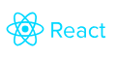



Техническая реализация
Мониторинг ресурсов
Online inferense
Аналитика
Фото / Видео
YouTube
Аудио
Web-inform platform
Текст
On-side platform
Twitch

Slide 17

Потенциальные партнеры для проекта
Партнерство
Raft
Ресурсы
GitHub
Kaggle
Selectel

Slide 18
Риски и препятствия
Сбои в работе ПО
Способы их минимизации
Технические риски
Низкая производительность сервиса
Недостаточная гибкость и масштабируемость
Регулярное тестирование, наличие резервных копий данных
Оптимизация алгоритмов, использование отказоустойчивых решений
Создание модульной архитектуры, возможность легкой адаптации к изменениям заказчика

Slide 19

AI STREAM.
Мы помогаем стримерам и музыкальным брендам сохранять и развивать позитивное взаимодействие с аудиторией.
Свяжитесь с нами
stepabokarev@yandex.ru

